Slide 1
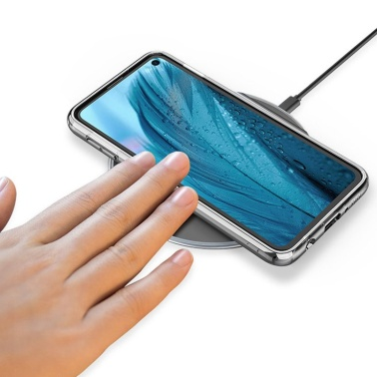
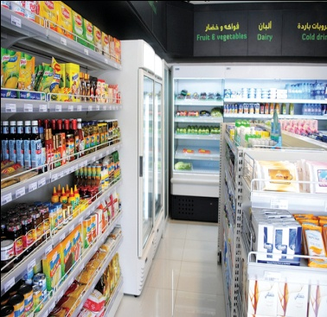
جامعة محمد خيضر بسكرة
كلية العلوم الاقتصادية و التجارية و علوم التسيير
ملخص بحث: تحليل المسلك الالكتروني للزبون
من إعداد الطالبات:
*طيار لينة
*بولوسة راوية

Slide 2
هو الذي
تعريف المستهلك الالكتروني
المستهلك (المشتري) الالكتروني هو الذي يمارس عمليات الشراء عبر الانترانت و يتميز على المستهلك العادي بمستوى التوقعات العالي للخدمات التي ينتظرها فهو يتوقع أسعارا اقل و سرعة تسليم اكبر ومعلومات كافية و شاملة حول المنتج كما يشترط تامين وسائل الدفع الالكترونية من القرصنة و السرقات .

Slide 3
خصائص المستهلك الالكتروني
تتجدد حاجات و رغبات المستهلك الالكتروني بسرعة و ذلك نظرا للتحديث المستمر الذي تقترحه الشركات و الكم الكبير من المنتجات و المعلومات التي تضعها تحت تصرف المشتري الالكتروني اليوم و بواسطة بعض نقرات الفارة يزور عددا كبيرا من المتاجر الالكترونية و يطلع على احدث طرازات المنتجات و يقارن بين أسعارها .
الاعتماد على توصيات الجماعات المرجعية المختلفة : يعتمد الكثير من المشتريين الالكترونيين اليوم على النصائح و التوصيات التي توفرها مصادر و جماعات مرجعية مختلفة مثل :
غرف المحادثة و الدردشة Room Chatting
مجموعات الأخبار Group news
المنتديات Forums
المواقع المتخصصة في نصح و إرشاد العميل Guide Buying Consumer
المواقع الاجتماعية مثل فيسبوك Face book

Slide 4
يتغير سلوك المشتري الالكتروني باستمرار و بصفة تدريجية نحو مزيد من استعمال الأعمال الالكترونية و ذلك بفضل تقلص التخوف منها .
3:زيادة عدد المشتركين الالكترونيين :
تطور عدد المشتركين الالكترونيين بشكل كبير و ملفت للانتباه وذلك لما يوفره التسوق الالكتروني من مزايا و ذلك على حساب التجارة التقليدية ، و تجدر الإشارة إلى أن هذا النمط سيتطور بشكل سريع و ذلك نظرا لدخول شريحة الشباب مجال التسوق و الذين يقبلون بشكل كبير على الانترنت أكثر من الجيل السابق الذي لم يتعود بشكل كافي على تقنيات المعلومات الحديثة.
4: التغير المستمر في سلوك المشتري الالكتروني :
يتغير سلوك المشتري الالكتروني باستمرار و بصفة تدريجية نحو مزيد من استعمال الأعمال الالكترونية و ذلك بفضل تقلص التخوف منها .
5: الاطلاع الواسع للزبون الالكتروني :
يمتلك المشتري الالكتروني اليوم قدر هائل من المعلومات المتراكمة من خلال خبرته بالتسوق الالكتروني و الدردشة في المنتديات مما يساعده على اخذ القرار الصائب بعد عملية مقارنة للأسعار و المميزات المتوفرة في السوق.

Slide 5
3
أنواع المستهلك الالكتروني :
1-راكبو الأمواج: قد تتطلع هذه الأنواع من العملاء ولا تتسوق ، ولكن تصفح مواقع الويب المختلفة فقط لتحديد ما إذا كان أي شيء يهمهم أو لمجرد قضاء الوقت. يتصفح بعض هؤلاء العملاء بعض المنتجات في المتاجر عبر الإنترنت والمتوفرة أيضًا في متاجر الطوب وقذائف الهاون ، وقد يرغبون في مقارنة الأسعار أو العلامات التجارية قبل شرائها بالفعل. هؤلاء العملاء هم المشترين المحتملين ويمكن تحويلهم إلى عملاء مخلصين ، من خلال العروض الترويجية المنتظمة على مواقع الشبكات الاجتماعية مثل Facebook أو Twitter. أيضًا ، إذا كان موقع الويب الخاص بك يحتوي على مدونة أو مجتمع أو منتدى ، فيمكنهم مساعدة Surfers في تكوين رأي حول موقع الويب الخاص بك والمنتج / الخدمة وخدمة العملاء. قد يبدأون في زيارة متجرك
بانتظام لمعرفة الجديد ، وفي النهاية يجدون شيئًا يرغبون في شرائه.
2) الباحثون: يبحث هؤلاء العملاء بالتأكيد عن منتج أو خدمة محددة ، لكنهم سيقارنون الأسعار وتفاصيل الشحن والميزات سياسات الإرجاع والجوانب الأخرى قبل إجراء عملية الشراء فعليًا. هؤلاء هم متسوقون صبورون إذا لم يجدوا ما يبحثون عنه الآن ، فإنهم على استعداد لانتظاره وإعادة المحاولة بعد بضعة أسابيع أو اشهر.

Slide 6
:
بالإضافة إلى الجوانب الأخرى ، يبحث الباحثون أيضًا عن بائع جدير بالثقة. إذا لم يشتروا من موقع الويب الخاص بك حتى الآن ، فسوف يحاولون جمع أكبر قدر من المعلومات حول متجرك ومنتجاتك من خلال الأخبار والمراجعات. كبائع ، تحتاج إلى التأكد من تقديم جميع التفاصيل الضرورية بتنسيق متسق وسهل العرض. استنادًا إلى الوقت المنقضي على موقع الويب ، يمكن أيضًا تحويل هؤلاء العملاء المحتملين من خلال وسائل مثل الدردشة المباشرة ورسائل البريد الإلكتروني
المخصصة.
3) العملاء المركزون: هؤلاء العملاء موجهون بالمنتج ويسجلون الدخول إلى متجرك وهم يعرفون بالضبط ما يريدون شراءه. قد يكون أنهم يتطلعون إلى استبدال منتج مملوك سابقًا ، لذلك لا يقضون الكثير من الوقت في البحث.

Slide 7
تعريف المسلك الالكتروني :
مسار افتراضي يتركه المستخدم أثناء تصفح الانترنت يعد مسار النقر سجلا لنشاط المستخدم على الانترنت بما في ذلك كل موقع ويب و كل صفحة من كل موقع ويب يزوره المستخدم .ومدة وجود المستخدم على صفحة أو الموقع . ، وبأي ترتيب تمت زيارة الصفحات.كذلك أي مجموعات أخبار يشارك فيها المستخدم و يستلمها ،يمكن لكل موفري خدمة الانترنت و مواقع الويب الفردية تتبع مسار نقر المستخدم . أصبحت بيانات المسلك الالكتروني ذات قيمة متزايدة لجهات التسويق و المعلنين عن الانترنت.

Slide 8
أهمية المسلك الالكتروني بالنسبة للمؤسسة
-وسيلة لتتبع سلوك المستخدم عبر الإنترنت .
تساعد بيانات المسلك الالكتروني الشركات على تحديد كل عميل كفرد فريد ، وتجميع نقاط البيانات المختلفة لتشكيل "ملف شخصي مدفوع بالبيانات" لكل مستخدم. بالنسبة لأي شركة تريد أن تركز على العملاء ، تعد بيانات سلوك المستخدم أمرًا حيويًا. ومن خلال تقديم عرض كامل حول نشاط المسار إلى الشراء ، تسمح بيانات مسار النقر للعلامات التجارية باستهداف العملاء في أي مرحلة من مسار التحويل - بدءًا من أولئك الذين يقومون بأنشطة بحث في أعلى مسار التحويل ، إلى أولئك الذين يقومون بمقارنات الأسعار أو إضافة المنتجات إلى عربة التسوق.

